Slide 1

𝗚𝗲𝗿𝗺𝗮𝗻-𝗣𝗼𝗹𝗶𝘀𝗵 𝗕𝘂𝘀𝗶𝗻𝗲𝘀𝘀 𝟮𝟬𝟯𝟬
10.12.2025
IHK Dresden, Geschäftsstelle Görlitz

Slide 2




Slide 3




Slide 4




Slide 5







Slide 6





Slide 7


Slide 8
„Die Grenzen meiner Sprache bedeuten die Grenzen meiner Welt.“
Ludwig Wittgenstein I 1889 - 1951

Slide 9
Übersetzung und Verständigung sind Werkzeuge der Verbindung

Slide 10



35,2 Mio. sv-pflichtig Beschäftigte
davon 5,7 Mio. sv-pflichtig beschäftigte Ausländer / 16,2%
16,8% der deutschen Unternehmen rekrutieren aus dem Ausland
4,6% der deutschen Unternehmen rekrutieren ausländische Azubis
Erwerbsmigration EU 35,8%
Quelle: Migrationsmonitor der Bundesagentur für Arbeit
Quelle: Labour Market Integration of Third-Country Nationals in EU Member States
Erwerbsmigration Deutschland ca. 5%

Slide 11
Größte
Hürde:
Sprache
Sagen: 62,6%
Quelle: Fachkräftemigrationsmonitor 2024

Slide 12

Dein Team – eine Sprache

Slide 13
SpeakSphere ist ein Kommunikationskonzept, bestehend aus Hard- und Software.

Slide 14







Echtzeitübersetzung
Unabhängig von Muttersprachen
Erwerb der Fachsprache
Modularer Aufbau
Umfassende Integrationstiefe
Datensicherheit und Datenhoheit
Voll edgefähig

Slide 15
Echtzeitübersetzung
Ausführungen von allgemeinem Umfang:
Übersetzung unter 0,44 Sekunden

Slide 16
Unabhängig von Muttersprachen
Alle Sprachen können angelernt werden.
Simultanübersetzung von 40 Sprachen

Slide 17
Erwerb der Fachsprache
Angeschlossenes Lernmanagementsystem LMS.
Aufbau unternehmenseigener Lerninhalte

Slide 18
Modularer Aufbau
Verschiedene Teillösungen lassen sich zu einem
individuellen System kombinieren

Slide 19
Umfassende Integrationstiefe
Unsere Lösung arbeitet über native Schnittstellen
direkt mit Ihrem System

Slide 20
Datensicherheit und Datenhoheit
Wir arbeiten DSG-VO konform und sichern Ihnen die
volle Kontrolle über Ihre Daten zu

Slide 21
Voll edgefähig
Verarbeitung Ihrer Daten direkt an der Quelle
Offlinebetrieb möglich

Slide 22

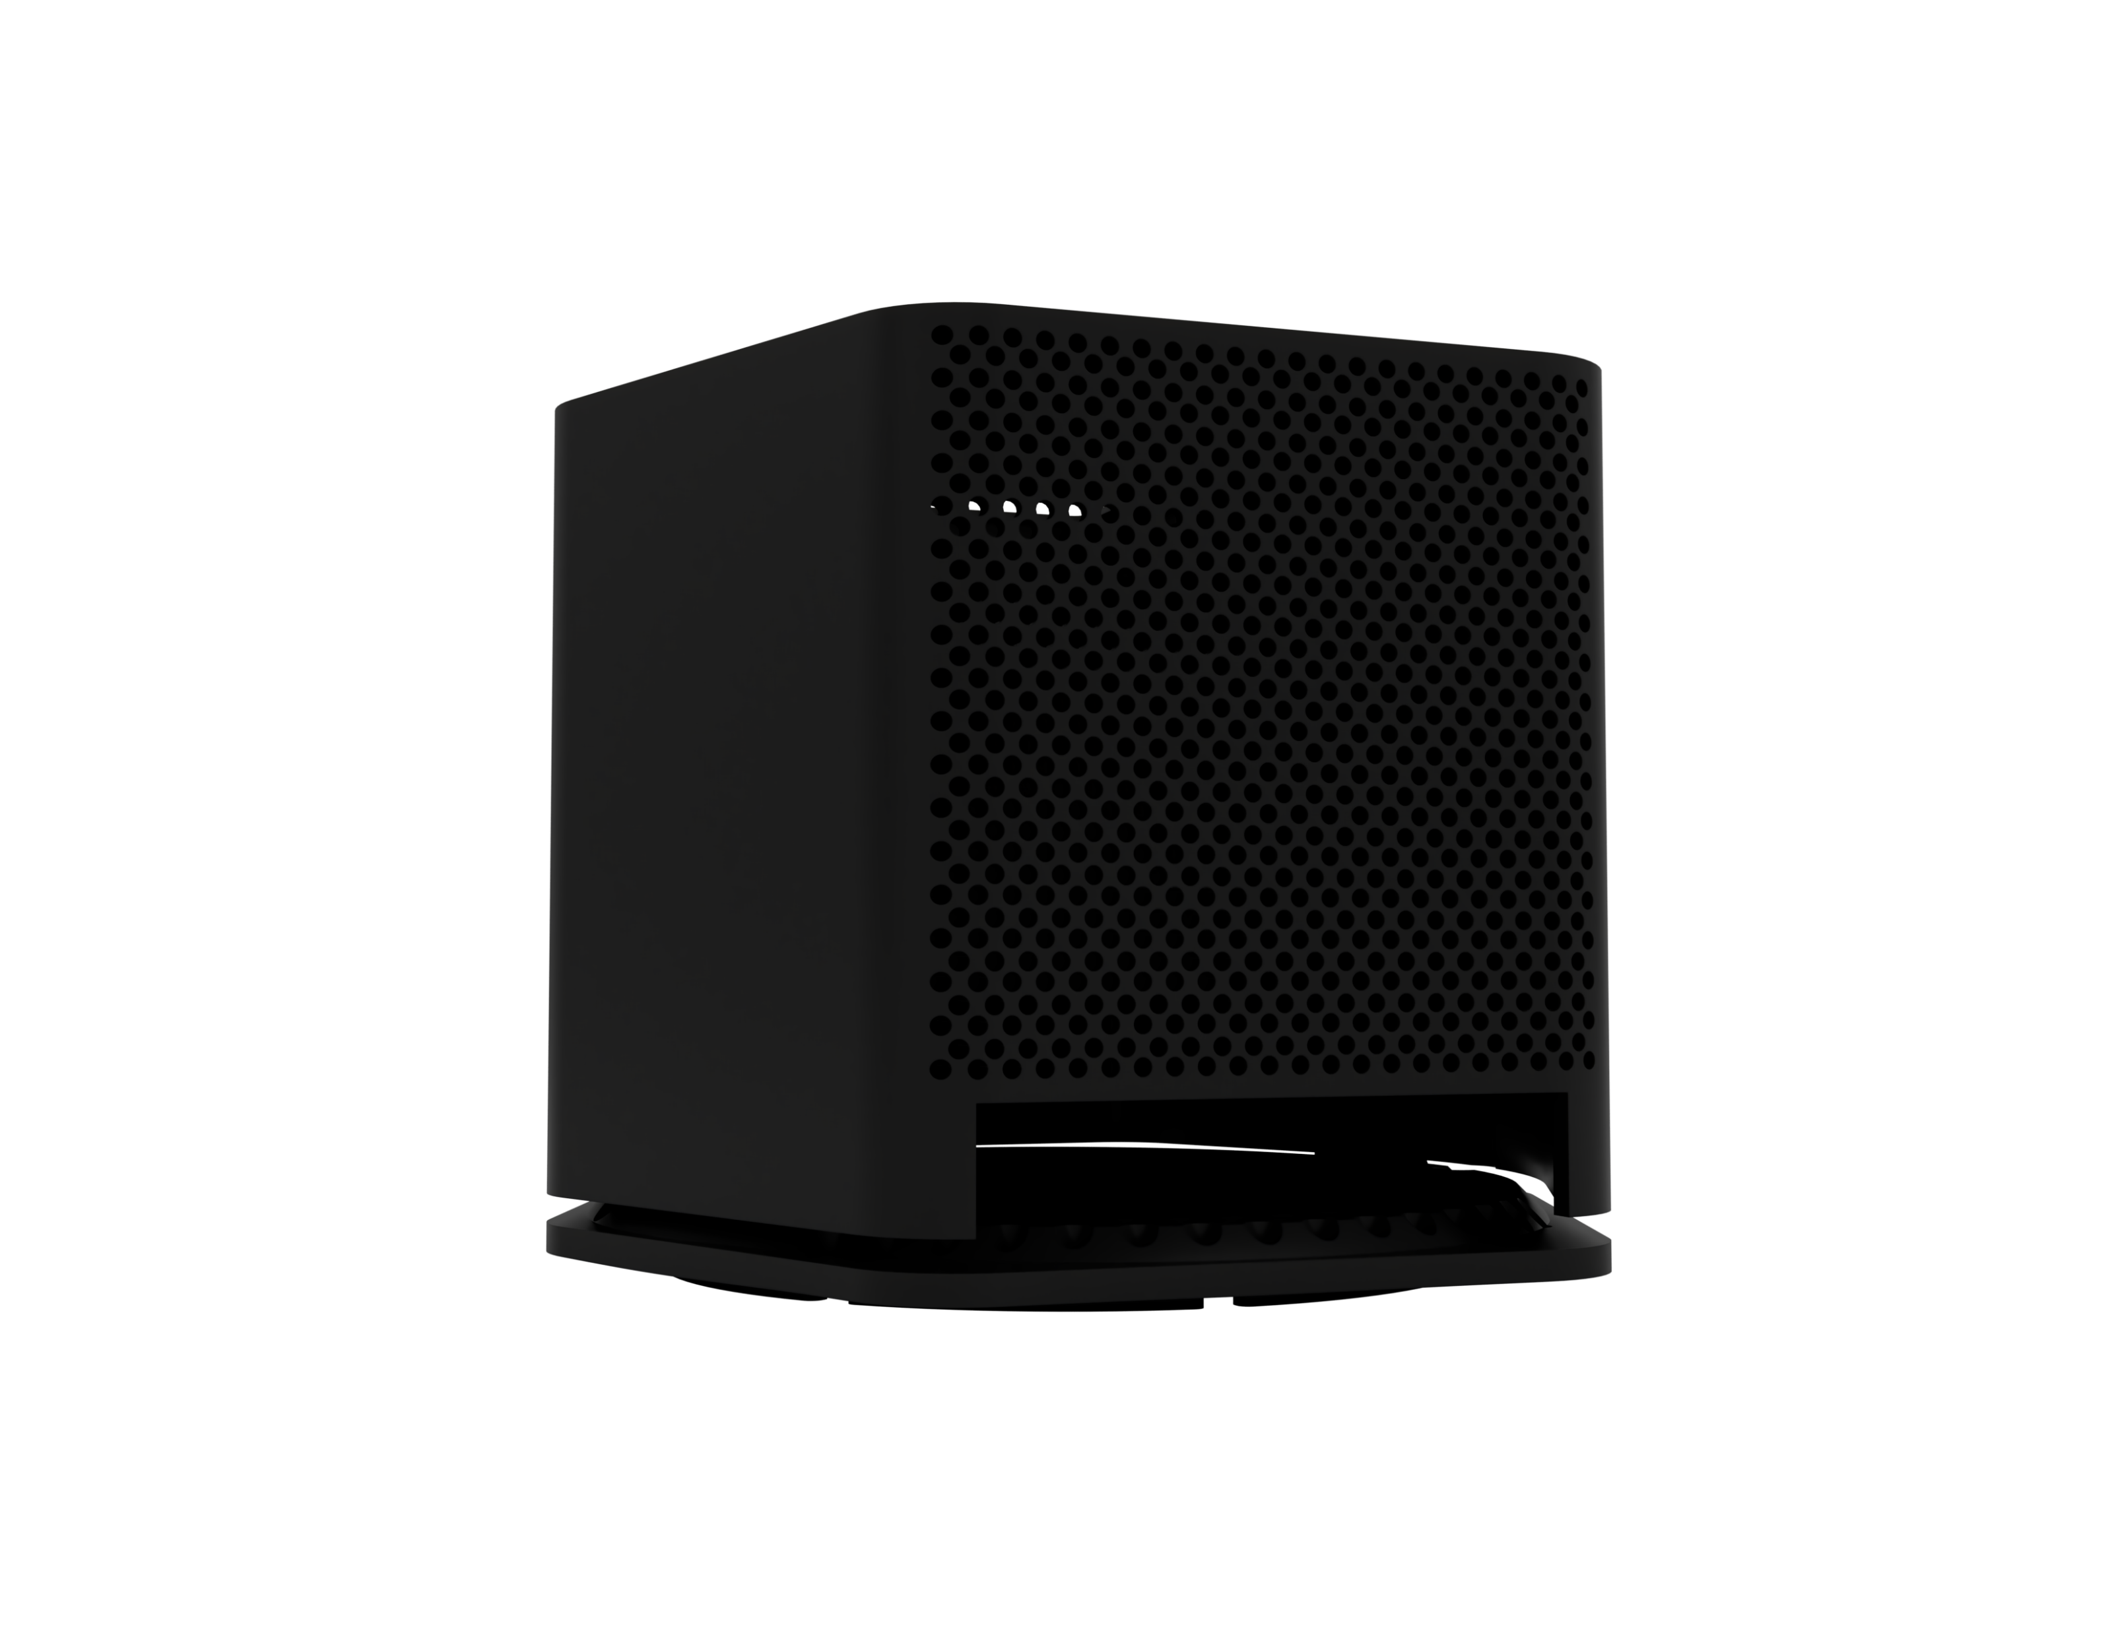
Vielen
Dank

Slide 23
Dein Team – eine Sprache
Es folgt der Fachinhalt

Slide 24
SpeakSphere kann vom Auftraggebenden konfiguriert werden.
Servermerkmalen
Konnektivitäten
modulare Intelligenz

Slide 25
SpeakSphere Server beinhaltet die Wahlmöglichkeiten zwischen
On-Premise
Cloud-Managed
Self-Managed

Slide 26
SpeakSphere Connectivity ermöglicht die Anbindung in
DECT
LAN/WLAN
Bluetooth
eigenen 5G-Netze
IP

Slide 27
SpeakSphere Intelligence beschreibt den Einsatz von
LLM (Large Language Models)
pre-trained agentische RAGs
individuell konfigurierbare RAG-Agenten
AI Content Management System (CMS)
AI-enabled Knowledge Graph
Identity & Access Management System (IAM)
Echtzeitfähige IIoT-Integration

Slide 28
Die On-Premise-Lösung kann in abgeschotteten Netzwerksegmenten betrieben werden, was Zugriff durch Dritte verhindert.

Slide 29
Im Cloudbetrieb setzt SpeakSphere auf
zertifizierte Rechenzentren,
24/7-Monitoring und
DDoS
(Distributed Denial of Service) -Schutz.

Slide 30
Sämtliche Kommunikation erfolgt in Ende-zu-Ende-Verschlüsselung in aktuellen Standards.

Slide 31
Ruhende Daten werden auf Datenträgerebene verschlüsselt und bleiben im Falle eines Datendiebstahls weitestgehende unlesbar.

Slide 32
Datenflüsse sind gemäß dem Prinzip der geringsten Rechte aufgeteilt.

Slide 33
Personenbezogene Daten werden streng nach DSG-VO organisiert, wie Speicherbegrenzung, Löschung und Zweckbindung

Slide 34
SpeakSphere beinhaltet eine
Identitäts- und Rechteverwaltung
Multi-Faktor-Authentifizierung
lückenlose Zugriffsprotokollierung

Slide 35
SpeakSphere orientiert sich an Vorgaben des BSI (Bundesamt für Sicherheit in der Informationstechnik) – beispielsweise durch redundante Systemauslegung zur Ausfallsicherheit (hochverfügbare Clustering-Optionen, Fallback-Lösungen bei Netzausfall), regelmäßige Security-Scans und Updates, sowie ein umfassendes Incident-Response-Konzept.

Slide 36
Die Entwicklung und Wartung der SpeakSphere-Software erfolgt nach einem Information Security Management System (ISMS), das an ISO/IEC 27001 angelehnt ist.

Slide 37
Sicherheitsmaßnahmen werden kontinuierlich geprüft und verbessert. Dies beinhaltet Penetrationstests, Code Reviews auf Sicherheit, sowie regelmäßige Updates/Patches der verwendeten Drittkomponenten.

Slide 38
Kunden in regulierten Umfeldern erhalten zudem Dokumentationen wie Verarbeitungsverzeichnisse, Schutzbedarfsfeststellungen und ggf. Zertifizierungsunterlagen, um die Konformität gegenüber Prüfern belegen zu können.

Slide 39
SpeakSphere folgt den Möglichkeiten einer Plattformlösung und modularen Erweiterungsmöglichkeiten.

Slide 40
Dein Team – eine Sprache
SpeakSphere GmbH
Bautzner Straße 45-47
01099 Dresden
https://speaksphere.com
info@speaksphere.com

